Slide 1
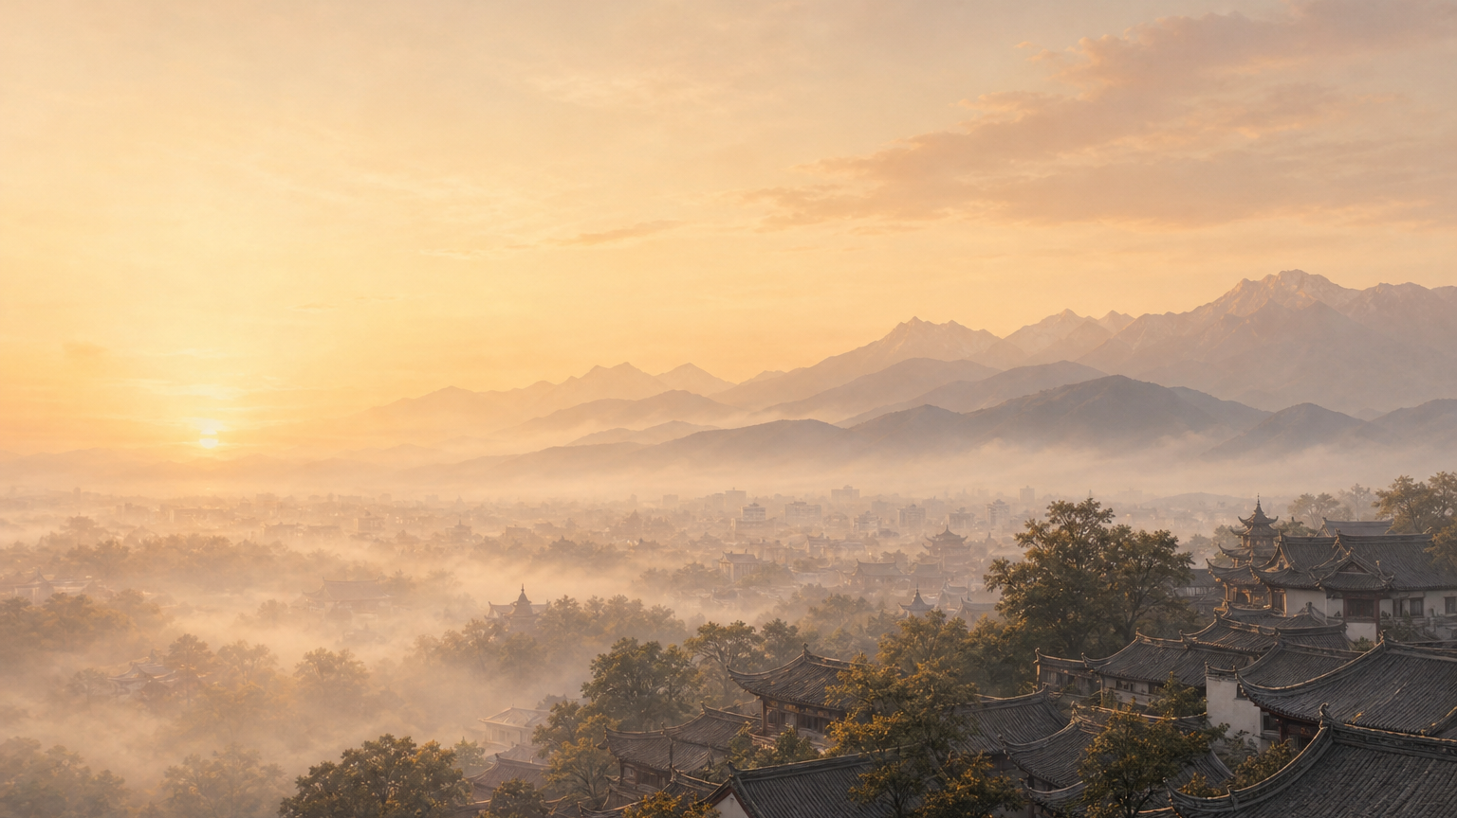

蓉
C H É N G D Ū
天 府 之 国 · 锦 官 城
成都
一座来了就不想走的城市
城市介绍 · 旅行推介 | CHENGDU CITY GUIDE

Slide 2

壹
城 市 名 片
两千万人的烟火，与两万亿的雄心
四川省会 · 副省级市 · 成渝地区双城经济圈极核之一
2147.4 万
2.35 万亿
1.43 万km²
80.8 %
常住人口 · 2024
地区生产总值 · 元
市域面积
常住人口城镇化率
蓉城
锦城
天府之国
市花芙蓉，五代后蜀遍植芙蓉得名
汉代蜀锦名动天下，设“锦官”专管
都江堰润泽，沃野千里旱涝从人
02 / 14

Slide 3



壹
城 市 名 片
一方水土：温润盆地养出的松弛
地处四川盆地西部、成都平原腹地，岷江水系穿城而过
亚热带湿润气候
区位速览
四季分明、冬无严寒；云多雾润，“蜀犬吠日”少见烈日，体感温和。
方位
四川盆地西部 · 成都平原腹地
水润之城
岷江、府河、锦江环绕，都江堰无坝引水，平原旱涝从人。
海拔
平原约 500 米，西高东低
市花芙蓉 · 市树银杏
水系
岷江 · 沱江水系，锦江穿城
深秋芙蓉夹岸、银杏满城，是成都最上镜的两种颜色。
03 / 14

Slide 4
贰
历 史 与 文 化
城名未改、城址未移，三千年不断的文脉
从金沙的太阳神鸟，到至今奔流的都江堰
约前 1200
公元前 256
秦 · 定名
公元 2000
金沙 · 太阳神鸟
都江堰 · 李冰
“成都”之名
青城山—都江堰
古蜀都邑，2001 年出土；金饰含金量 94.2%
无坝引水，至今灌溉；天府之国由此而来
两千三百余年，城名未改、城址未移
列入《世界遗产名录》，仍在服役
三星堆与金沙，是古蜀文明的“双子星”；成都，是至今仍在生长的活态古城。
04 / 14

Slide 5


贰
历 史 与 文 化
三国的忠魂，诗圣的草堂
半部三国在西蜀，一座草堂载唐诗
武侯祠
杜甫草堂
中国唯一君臣合祀的祠庙，纪念诸葛亮与刘备；红墙竹影，与民俗“锦里”一墙之隔，“西蜀第一街”烟火不息。
杜甫避安史之乱寓居于此近四年，留诗二百四十余首；“万里桥西一草堂”，成都由此成为唐诗地图上的坐标。
“晓看红湿处，花重锦官城。” —— 杜甫《春夜喜雨》
05 / 14

Slide 6



贰
历 史 与 文 化
蜀风雅韵：一针、一线、一张脸
把日子过成手艺，是成都的另一种天赋
蜀锦 · 蜀绣
川剧 · 变脸
宽窄巷子 · 锦里
蜀锦为“中国四大名锦”之一，蜀绣为“四大名绣”之一；经纬之间，织就两千年锦城之名，也是最早的成都出口。
喷火、变脸、滚灯，一秒换一张脸的绝活；戏台就在茶馆里，二十八块钱一碗盖碗茶，边喝边看。
青砖黛瓦的老成都缩影：喝茶、掏耳朵、听戏、逛街，市井生活本身就是最热闹的文化现场。
06 / 14

Slide 7
叁
美 食
食在中国，味在成都
2010 年，成都成为联合国教科文组织授予的亚洲第一个“世界美食之都”
2010
川菜为四大菜系之一 · 一菜一格，百菜百味
火锅
串串香
麻婆豆腐
回锅肉
宫保鸡丁
担担面
亚洲首个 · 世界美食之都
UNESCO 创意城市网络
钟水饺
龙抄手
夫妻肺片
麻、辣、鲜、香之外，更藏着回甜与醇厚。
07 / 14

Slide 8




肆
大 熊 猫
住在成都的“国宝”，全球最大的家
成都大熊猫繁育研究基地：从 6 只抢救个体，到全球最大的迁地保护种群
占全球圈养种群（约 757 只）
约 34%
全球最大迁地保护种群
圈养大熊猫
截至 2024 年底
科研繁育三十余年，建成全球最大的大熊猫与小熊猫人工繁育种群。
260 只
从抢救到兴旺
从 6 只到 260 只，是一座城的耐心
从 1987 年 6 只病饿个体起步，如今声名远播，是成都最治愈的城市名片。
08 / 14

Slide 9
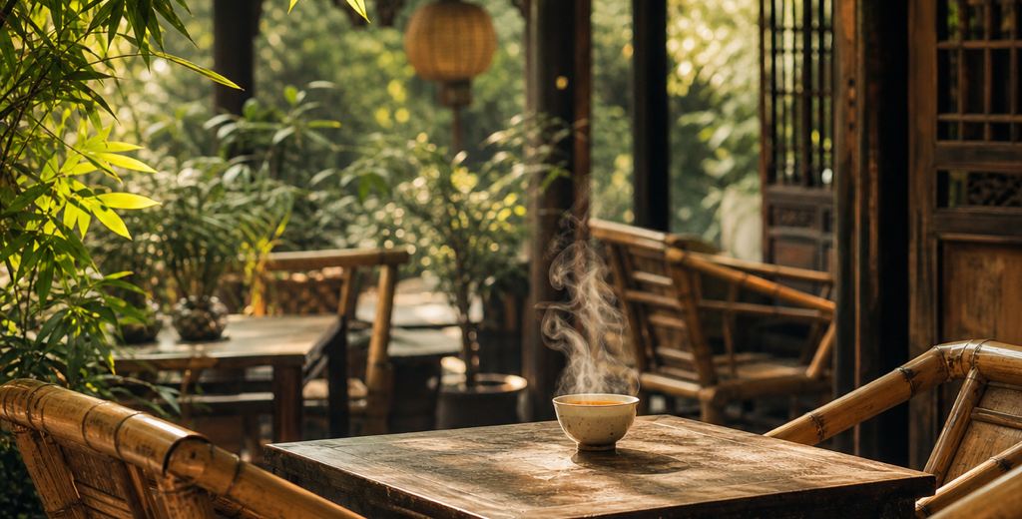



伍
生 活 节 奏
把时间泡进盖碗茶里
“巴适”与“安逸”，是成都写给生活的两个词
盖碗三件套
茶盖、茶碗、茶船，一套盖碗喝出一城闲情；老茶馆里是最真实的成都。
掏耳朵 · 摆龙门阵
采耳师的铜签、街边的家长里短，把松弛写进了日常肌理。
茶馆里，一杯盖碗，
能坐一下午。
夜生活不打烊
竹椅、老茶、龙门阵，慢是一种生产力。
从九眼桥到玉林路，火锅与小酒馆撑起中国最有烟火气的夜。
09 / 14

Slide 10


伍
生 活 节 奏
雪山下的公园城市
2018 年，“公园城市”理念在成都天府新区首次提出
公园城市首提地
推窗见绿、出门进园
看得见雪山的城市
2018 年首提于天府新区；2022 年获批建设“践行新发展理念的公园城市示范区”。
以兴隆湖为核心的湖城生态圈与天府绿道，把公园铺进城市肌理。
空气通透时可在城区遥望贡嘎、四姑娘等雪山——“雪山下的公园城市”。
10 / 14

Slide 11




陆
科 技 产 业
松弛之外，是硬核的成都
连续多年位居“新一线城市”榜首，休闲之城也是产业之城
电子信息产业规模（万亿元）
双万亿产业集群
中国内地第三座双机场城
电子信息、装备制造均达万亿级
天府国际机场 2021 年投运
地铁运营里程全国第四
国民手游诞生地
约 673 公里 · 截至 2024 年底
《王者荣耀》由成都团队研发
2020 年破万亿——成都、四川首个万亿级产业。
11 / 14

Slide 12



柒
旅 行 建 议
成都怎么玩
来之前，先记住这三件事
何时来
看什么
怎么走
春（3–5 月）赏花、秋（9–11 月）观银杏最宜
熊猫基地 · 看国宝卖萌
双国际机场，高铁通达全国
冬季温和少雪，可顺访西岭雪山
宽窄巷子 · 锦里 · 武侯祠 · 杜甫草堂
地铁 600+ 公里，景点多可直达
避开盛夏闷热与节假日高峰
都江堰—青城山 · 春熙路太古里
市内共享单车 + 步行最惬意
12 / 14

Slide 13
柒
旅 行 建 议
三日锦城：一条顺畅的经典动线
慢慢走，才对得起这座城市的节奏
DAY 1
DAY 2
DAY 3
萌与市井
三国与潮流
山水一日
上午
成都大熊猫繁育研究基地
上午
武侯祠 · 锦里
上午
都江堰水利工程
下午
金沙遗址博物馆
下午
杜甫草堂 · 人民公园
下午
青城山问道
晚上
宽窄巷子 · 盖碗茶
晚上
春熙路 · 太古里
晚上
返程 · 带一箱花椒
13 / 14

Slide 14
蓉
来了，
就不想走。
成都 · 一座把日子过成诗的城市
数据来源：成都市 2024 年国民经济和社会发展统计公报、联合国教科文组织、成都大熊猫繁育研究基地、
交通运输部、新华社、四川省人民政府网等公开资料；数据截至 2024 年（部分含 2025 年更新）· 整理于 2026 年 7 月。

